Slide 1
3.4.1 Asegurando la calidad de los productos y servicios desarrollados
SIY6122
Profesor

Slide 2
Herramientas de Calidad para la gestión de proyectos TI

Slide 3
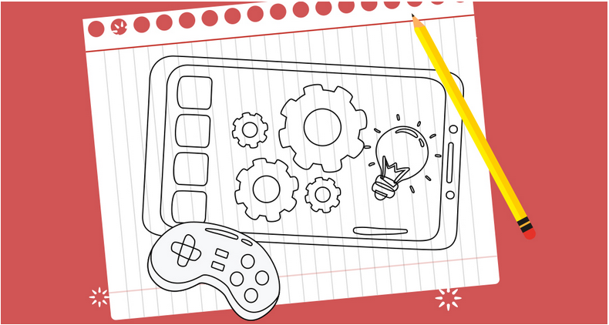
Introducción
Definición de creación de un prototipo
La creación de prototipos es el proceso de creación de un modelo de trabajo rudimentario de un producto o sistema. Para crear un prototipo en IoT, resulta útil tener habilidades de diseño, eléctricas, físicas y mecánicas (trabajar con las manos para armar cosas) y de programación, así como comprender el funcionamiento de TCP/IP. Pero no se necesita ser un experto en ninguna de estas áreas. De hecho, crear un prototipo lo ayuda a mejorar estas aptitudes.

Slide 4
Prototipos IoT

Slide 5
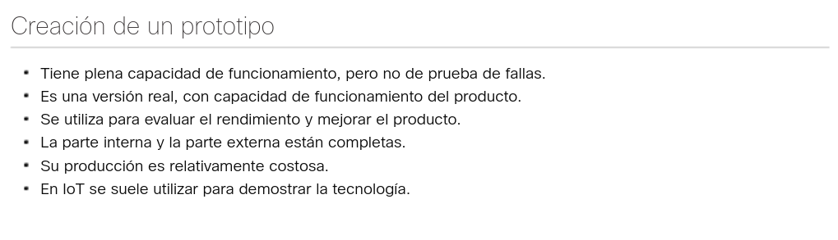
Prototipos
Características claves para la construcción de prototipos
Para la creación de prototipo podemos seguir el modelo de Design Thinking de modo de asegurar que las funciones incluidas aseguren la creación de valor y logro de los objetivos identificados con los usuarios

Slide 6
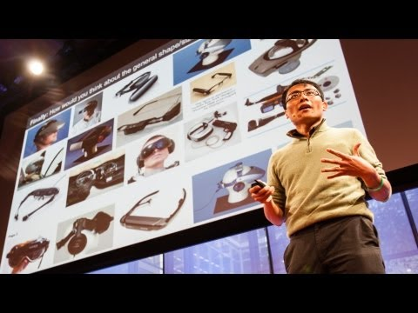
Prototipos
Casos de éxito en la construcción de prototipos

Slide 7
Prototipos
Requerimientos de materiales
Un buen lugar para comenzar es, por supuesto, Internet. Las personas intercambian ideas hace siglos, pero Internet permite el intercambio de ideas en un nivel totalmente nuevo. Personas que nunca se encontraron físicamente ahora puedan colaborar y trabajar juntas. Existen varios sitios web que puede visitar para conectarse con otros creadores.
Algunos sitios de interés:
http://makezine.com
http://mindstorms.lego.com
http://www.erector.us
https://www.makerbot.com

Slide 8
Prototipos
Requerimientos de materiales
Es importante contar con herramientas electrónicas a las cuales podemos acceder utilizando lenguajes y ambientes de programación.
Arduino http://arduino.cc:
Plataforma informática física de código abierto basada en una simple placa de microcontroladores y un entorno de desarrollo para escribir el software de la placa.
Raspberry Pi http://www.raspberrypi.org:
Computadora de bajo costo del tamaño de una tarjeta de crédito que se conecta a un monitor de computadora o a un televisor. Se opera mediante un teclado y un mouse estándar. Es capaz de funcionar como una computadora

Slide 9
Prototipos
Recursos de programación
La programación es fundamental para IoT. La creación de un código personalizado es muy útil cuando se desarrolla una solución de IoT. Ya aprendió acerca de Blockly y Python. Existen muchos otros recursos gratuitos que pueden ayudarlo a desarrollar habilidades de programación.
http://ocw.mit.edu/courses/intro-programming
OpenCourseWare (OCW) es una publicación basada en la Web de casi todo el contenido de los cursos de MIT. Abierto y disponible para todo el mundo
https://www.khanacademy.org/computing/cs
Sitio web educativo sin fines de lucro creado en 2006 para proporcionar “educación libre, de primera clase, a cualquier persona y en cualquier lugar”

Slide 10

Prototipos
Organizando el trabajo
El prototipado describe el desarrollo de modelos tangibles y tempranos de ideas que pueden ser probados con el cliente.
Esquemas y diagramas
Los bocetos son adecuados para las primeras etapas del proceso de creación de prototipos para ilustrar las ideas y transferirlas al mundo real. Incluso las ilustraciones simples proporcionan una buena base para seguir discutiendo con los miembros del equipo y crear nuevas ideas.

Slide 11
Prototipos
Organizando el trabajo
Cuadros de relato
La técnica de storyboarding puede utilizarse para la creación de prototipos para visualizar el viaje del cliente o la forma en que los usuarios experimentarían un problema o un producto. Al dibujar guiones gráficos, se intenta imaginar toda la experiencia del usuario y capturarla en una serie de imágenes o bocetos.
Juego de roles
El juego de roles es un método para capturar y expresar la experiencia emocional de los usuarios cuando utilizan un producto o servicio. Al reproducir escenas y situaciones, el equipo puede tener una mejor idea de cómo se siente realmente la experiencia y dónde se necesitan mejoras. Los juegos de roles se pueden utilizar en diferentes niveles de detalle. Sin embargo, los mejores resultados se obtienen al simular el entorno físico del usuario. Por ejemplo, puede crear accesorios o reproducir una banda sonora que imite el entorno del usuario.

Slide 12
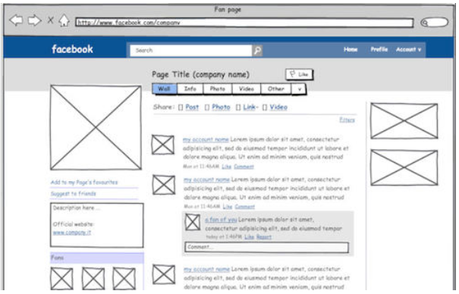
Prototipos
Organizando el trabajo
Marcos de alambre (https://proto.io/)
Los marcos de alambre son prototipos que se relacionan con los aspectos estructurales de la interfaz de usuario de un producto digital. Definen el posicionamiento de los distintos elementos de interacción, así como los procesos funcionales de una característica o aplicación. Los marcos de alambre son el esqueleto de una interfaz de usuario que permanece cuando se eliminan colores, gráficos y elementos de diseño.

Slide 13
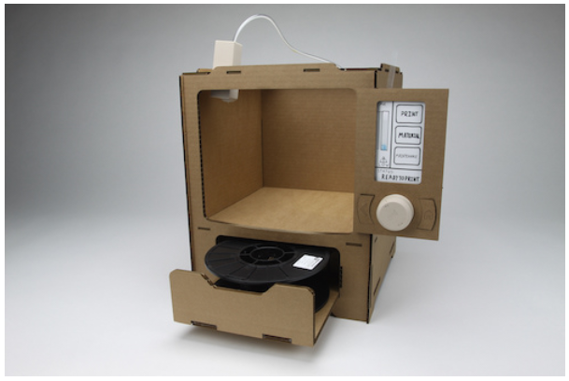
Prototipos
Organizando el trabajo
Prototipos de cartón
Un método que es muy popular en los proyectos de Design Thinking para la visualización de productos físicos son los cartones. Utilizando cartón, madera u otros materiales, se crean modelos tridimensionales sencillos del producto. Con este método usted puede experimentar generosamente con diferentes modelos y mostrarlos al cliente de inmediato.

Slide 14

Prototipos
Organizando el trabajo

Slide 15
MVP Producto mínimo viable

Slide 16
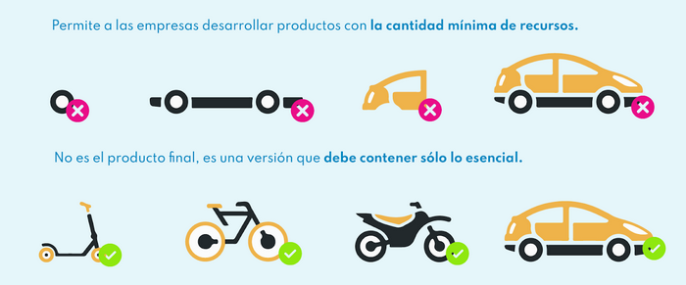
Producto mínimo viable
¿Qué es un MVP?
Sabemos que esta metodología permite a las empresas desarrollar productos con la cantidad mínima de recursos, para poder probar hipótesis y poder de esta manera evaluar el mercado y saber si el producto será viable a un público mayor.

Slide 17
Producto mínimo viable
Cómo abordar la definición de un MVP?
Para el diseño de nuestro MVP podemos utilizar una estrategia basada en 5 preguntas
CP1: ¿Qué es y por qué es importante?
CP2: ¿Qué es un Comprador Persona?
CP3 ¿Cómo delimitar los alcances de nuestro MVP?
CP4: ¿Cómo construir nuestro producto mínimo viable?
CP5: ¿Cómo medir el progreso del MVP?

Slide 18

Producto mínimo viable
Herramientas para la creación de MVP
E-commerce - WooCommerce
Es una herramienta sencilla e intuitiva que te permite montar tu propia tienda online, uno de los mayores atractivos es que cuentan con unos de los plugins más famosos con la facilidad que ofrecen para la construcción de comercios electrónicos: es de rápida instalación y cuenta con muchos complementos y extensiones.

Slide 19
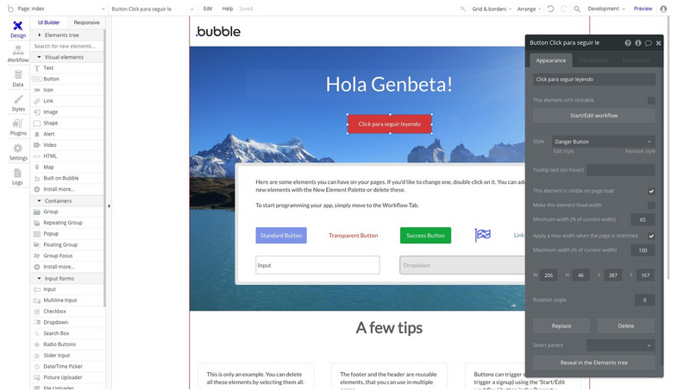
Producto mínimo viable
Herramientas para la creación de MVP
Gestión empresarial - Bubble.io
Con bubble podrás crear una aplicación web que funcione como MVP para tu software de gestión empresarial, es recomendable buscar y aplicar un plantilla de las muchas que ofrece la plataforma, modificarla y ajustarla a tus gustos y necesidades.

Slide 20
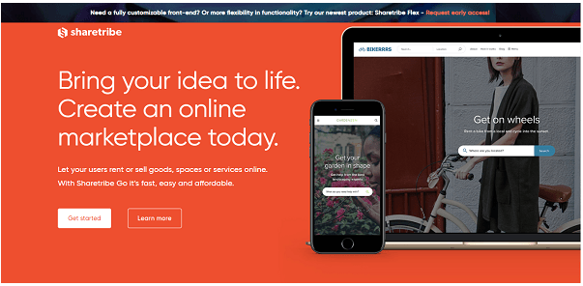
Producto mínimo viable
Herramientas para la creación de MVP
Marketplace - Sharetribe
En Sharetribe puedes construir tu Mvp rápidamente, es intuitivo y amigable para utilizar, Sharetribe es la forma más fácil de comenzar su propio mercado en línea. Cree una plataforma donde sus usuarios puedan alquilar o vender bienes, espacios o servicios en línea.

Slide 21
Herramientas de gestión de calidad

Slide 22
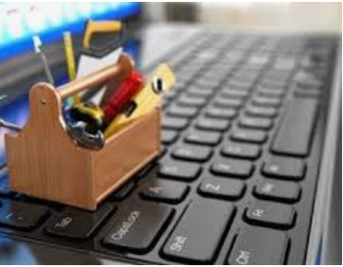
Gestión de la calidad
Las herramientas de control de calidad
Las herramientas de control de calidad se utilizan para determinar, medir, analizar y proponer soluciones a los problemas identificados que interfieren con el rendimiento de los procesos de la organización, ayudando a mejorar los indicadores de calidad.
Estas herramientas surgen en los años 50, con base en conceptos y prácticas existentes en el momento, y desde esa década se han utilizado como apoyo a los sistemas de gestión, a través de modelos estadísticos contribuyen a la mejora de los procesos y los procedimientos.

Slide 23
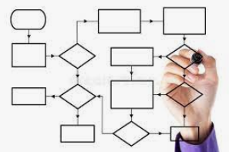
Gestión de la calidad
Diagramas de flujo
Permite identificar el mejor camino que el producto o servicio recorrerá en el proceso. Es mucho más fácil entender un proceso, y formular propuestas para mejorarlo, cuando podemos hacerle seguimiento paso a paso, con un diagrama de flujo.
Cuando el flujo del proceso aparece representado sobre el papel, es posible observar donde se presenta desperdicio, ocasionado por un movimiento excesivo por las instalaciones de la fábrica.

Slide 24
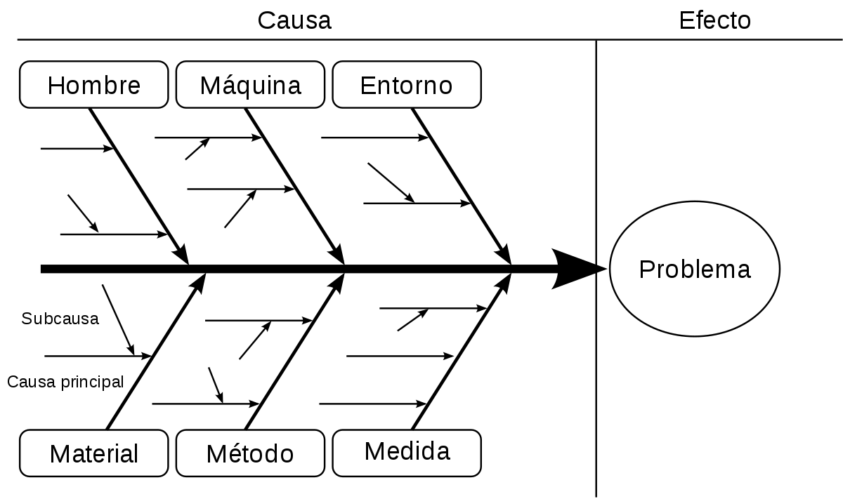
Gestión de la calidad
Diagrama de Ishikawa (Fishbone)
También llamado análisis de causa y efecto, o diagrama de espina de pescado. Se utiliza para identificar las posibles causas de un problema y sus efectos, por medio de la relación entre el efecto y todas las posibles causas que pueden contribuir a tal fin.
Teniendo el problema en mente, es posible determinar las posibles causas, utilizando seis variantes: método, material, medida, hombres, mujeres y medio ambiente. Los datos se tabulan y se inicia un proceso de eliminación, que nos permite llegar a la causa más probable y con ello, generar la solución.

Slide 25
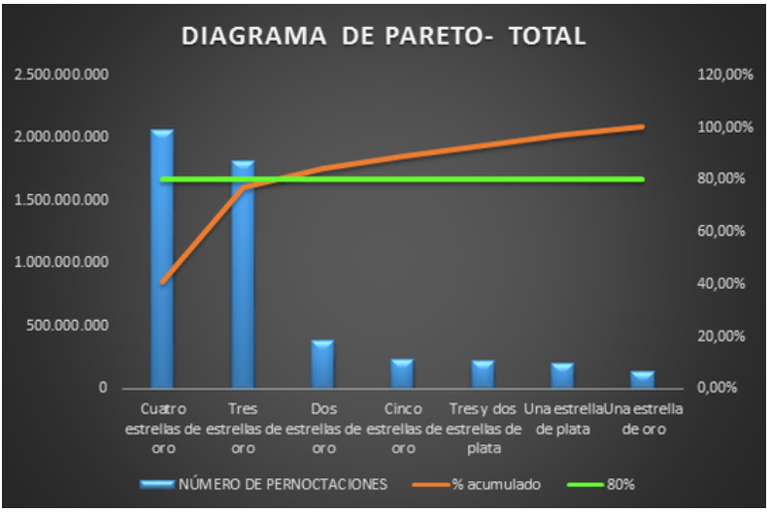
Gestión de la calidad
Diagrama de Pareto
Se trata de un recurso gráfico utilizado para establecer un orden en las causas de las pérdidas y como deben ser subsanadas. El diagrama de Pareto, toma datos de diversas fuentes de información, pero generalmente se nutre de la ocurrencia de problemas o la evidencia de defectos, ofreciendo una representación gráfica de ellos.

Slide 26
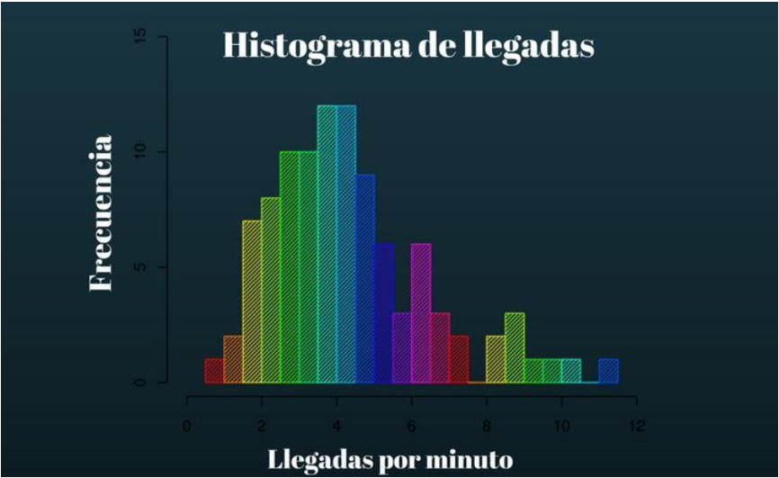
Gestión de la calidad
Histogramas
Es una representación gráfica que maneja distintas estadísticas. Su utilidad se basa en ver o mostrar la posibilidad de establecer de manera visual, ordenada y fácil los datos numéricos y estadísticos que pueden tornarse complicados de entender. Existen varios tipos de histogramas que ejecutan de manera variada muchos tipos de información.
Tienen como objetivo mostrar una distribución de frecuencias de datos obtenidos con base en mediciones, a través de un gráfico de barras, indicando el número de unidades en cada categoría.

Slide 27
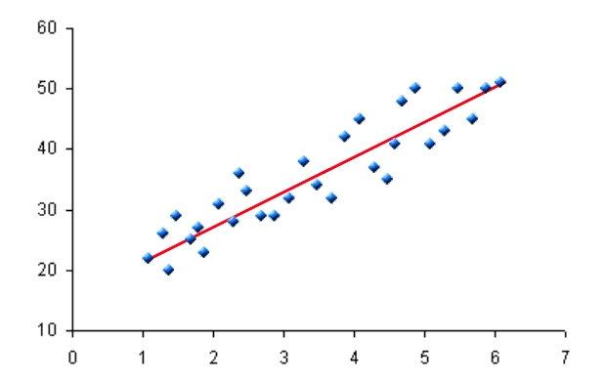
Gestión de la calidad
Diagrama de dispersión
Muestra lo que acontece con una variable cuando otra ha cambiado. Son representaciones de dos o más variables que se organizan en un gráfico, una en función de la otra.
El Control Estadístico de Procesos es utilizado como una forma de apoyar el trabajo de las herramientas a las que hemos hecho referencia, mostrando las tendencias en los puntos de observación, durante un periodo de tiempo determinado.
Este tipo de informes se utilizan para hacer seguimiento a los procesos, determinando una franja de tolerancia limitada por una línea superior, una línea inferior, y una línea media que establece el límite central, para así obtener información estadística gráfica que permita visualizar tendencias de forma inmediata.

Slide 28
PRINCE 2

Slide 29
PRINCE2
¿Qué es la metodología PRINCE2?
PRINCE2 es un acrónimo de PRojects IN Controlled Environments. (La metodología PRINCE original se actualizó en 1996, de ahí el “2”). Su marco requiere que los proyectos tengan inicios, medios y finales organizados y controlados.
Se define como un enfoque basado en procesos para la gestión de proyectos que proporciona un método escalable y de fácil adaptación para la gestión de todo tipo de proyectos. Cada proceso se define con sus entradas y salidas clave junto con los objetivos específicos a alcanzar y las actividades a realizar.

Slide 30
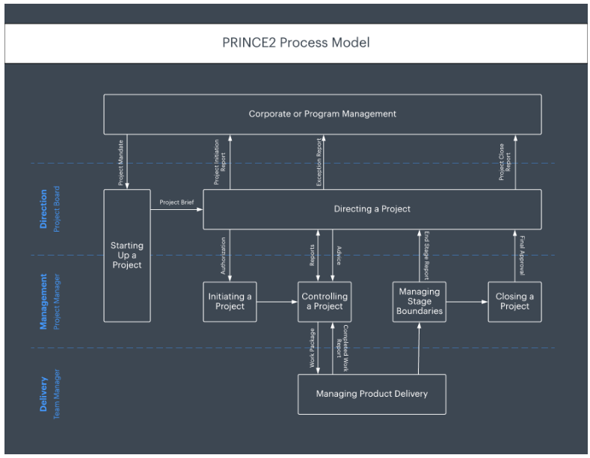
PRINCE2
¿Qué es la metodología PRINCE2?

Slide 31
PRINCE 2
7 Procesos

Slide 32
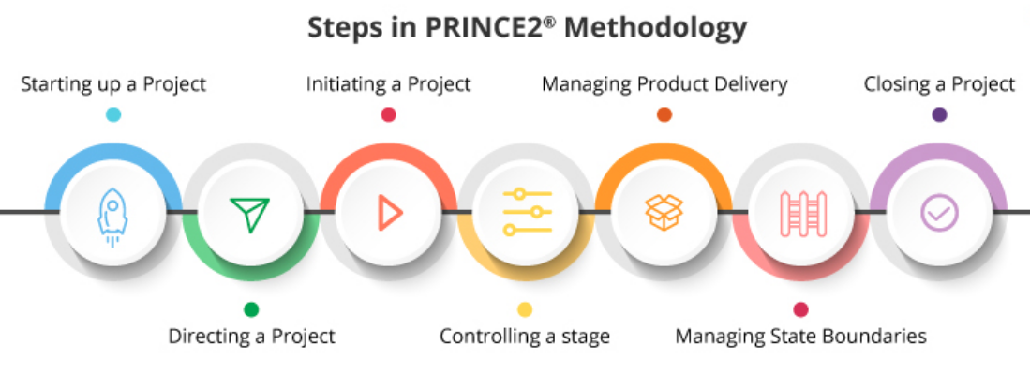
7 Procesos
1. Puesta en marcha de un proyecto
Cree un mandato de proyecto que incluya una breve explicación de los objetivos alcanzables y la necesidad del proyecto. Haga que se evalúe el mandato. Si se aprueba, cree un resumen del proyecto más detallado

Slide 33
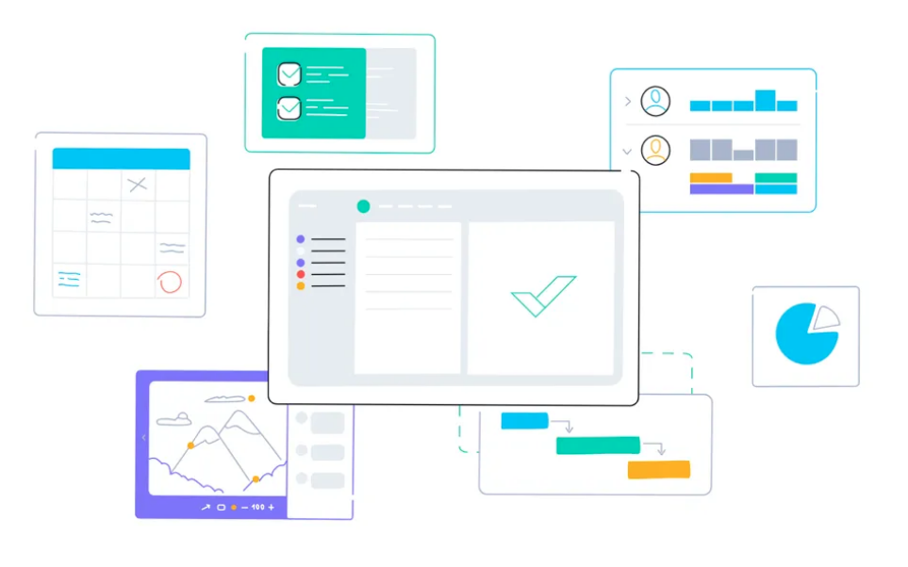
7 Procesos
2. Dirigir un proyecto
La junta del proyecto analiza el resumen ampliado del proyecto. Si se aprueba, identifican todos los recursos necesarios y los delegan en el director del proyecto.
Autorizar iniciación
Autoriza el proyecto
Autorizar etapa o plan de ejecución
Proporcionar dirección ad hoc
Autorizar el cierre del proyecto

Slide 34
7 Procesos
3. Iniciar un proyecto
El director del proyecto crea un plan y un cronograma para el proyecto. Incluyen puntos de control para seis objetivos: tiempo, costo, calidad, alcance, riesgo y beneficios.
El fracaso y el éxito de un proyecto están relacionados directamente con el nivel de planificación que se realizó. Las actividades de este paso incluyen lo siguiente:
Acordar las necesidades de adaptación
Preparar el enfoque de gestión de riesgos
Preparar el enfoque de control de cambios
Preparar el enfoque de gestión de la calidad
Preparar el enfoque de gestión de la comunicación
Establecer controles del proyecto
Crear un plan de proyecto
Formular el enfoque de gestión de beneficios
Recopilar el PID o la documentación de inicio del proyecto

Slide 35

7 Procesos
4. Control de un proyecto
Divida el proyecto en tareas más pequeñas y asígnelas al director del equipo y al equipo del proyecto. El director del proyecto supervisará el progreso y realizará los cambios necesarios.
Autorizar un paquete de trabajo
Revisar el estado del paquete de trabajo
Obtenga paquetes de trabajo completos
Revisar el estado de la etapa de gestión
Aspectos destacados del informe
Evaluar y capturar problemas y riesgos
Escalar riesgos y problemas
Tomar acción correctiva
Notes:
https://www.knowledgehut.com/blog/project-management/prince2-processes
https://www.wrike.com/blog/project-management-basics-prince2-explained/
https://www.prince2.com/usa/prince2-processes

Slide 36
7 Procesos
5. Gestión de la entrega de productos
Compare el progreso del proyecto con el resumen del proyecto original. Revise las tareas del proyecto completadas. Luego, la junta del proyecto dará su aprobación.
Esta etapa se enfoca en la entrega del servicio o producto final de un proyecto. Lo realiza principalmente el director del equipo, el director técnico, quien transfiere los informes y el proyecto al director del proyecto. Tres actividades principales en este proceso son las siguientes:
Aceptar un paquete de trabajo
Realizar un paquete de trabajo
Envía un paquete de trabajo

Slide 37
7 Procesos
6. Gestión de los límites de las etapas
La junta del proyecto y el gerente revisan cada etapa del proyecto para verificar la calidad y el cumplimiento del plan. La revisión es una oportunidad para que la junta del proyecto decida pasar a la siguiente etapa del proyecto o pausar el progreso por completo.
A medida que se acerca la etapa de gestión, aparece este procedimiento. Es necesario para que una junta de proyecto pueda revisar el éxito de la etapa actual y aprobar la etapa siguiente. En los límites estatales, el PID se actualiza y la mayoría de los documentos del proyecto se confirman y revisan. Las actividades realizadas por el director del proyecto son las siguientes:
Planificación de la siguiente etapa de gestión
Actualización del plan del proyecto
Actualización de un caso de negocio Informe Etapa de gestión
Creación de un plan de excepción

Slide 38

7 Procesos
7. Cierre de un proyecto
La junta del proyecto dará la aprobación final una vez que se cumplan los entregables. El director del proyecto completará la documentación y los informes restantes.
Un proyecto es un esfuerzo provisional. Tiene un principio y un final. Los trabajos de cierre de proyectos son muy pequeños y visibles para la alta dirección; por lo tanto, tienen un papel importante en el éxito del proyecto. Las cinco actividades en el proceso de Cierre de un proyecto son las siguientes:
Preparar el cierre planificado
Preparar el cierre prematuro
Entregar los productos
Evaluar el proyecto
Recomendar el cierre del proyecto

Slide 39
PRINCE 2
Principios

Slide 40

PRINCE2
PRINCE2: Principios
1. Los proyectos deben tener una justificación comercial. Cada proyecto de cliente debe tener una necesidad clara, un cliente definido, beneficios realistas y una evaluación de costos detallada.
2. Los equipos deben aprender de cada etapa. Las lecciones se buscan y registran en cada paso del proceso PRINCE2 y luego se utilizan para mejorar el trabajo futuro.

Slide 41

PRINCE2
PRINCE2: Principios
3. Los roles y responsabilidades están claramente definidos. Todos deben saber exactamente de qué son responsables y de qué son responsables sus compañeros de equipo.
4. El trabajo se planifica por etapas. Los proyectos de PRINCE2 se dividen en fases de trabajo individuales, con revisiones periódicas para registrar las lecciones aprendidas y confirmar que el proyecto todavía está en camino de cumplir con los requisitos.

Slide 42
PRINCE2
PRINCE2: Principios
5. Las juntas de proyectos "administran por excepción". Dado que los miembros de la junta son generalmente altos ejecutivos que no tienen tiempo para administrar las actividades diarias de un proyecto, establecen requisitos básicos para cosas como tiempo, costo, riesgo y alcance, y luego delegan la supervisión diaria al gerente del proyecto. El director del proyecto tiene la autoridad para volver a encarrilar el proyecto si se retrasa o se excede del presupuesto. Pero si surgen problemas que afectarán los requisitos establecidos, eso es una "excepción" y la junta del proyecto decide la mejor manera de proceder.

Slide 43
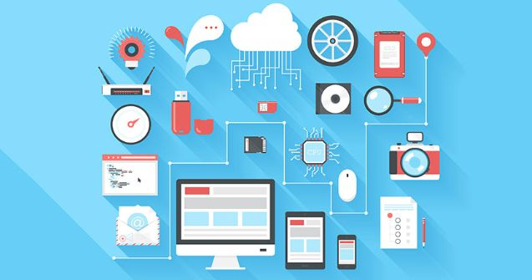
PRINCE2
PRINCE2: Principios
6. Los equipos mantienen un enfoque constante en la calidad. Los entregables se verifican continuamente con los requisitos mediante el uso de un registro de calidad.
7. El enfoque se adapta a cada proyecto. El método PRINCE2 en sí debe ajustarse para adaptarse a las necesidades de cada proyecto de cliente, cambiando la cantidad de supervisión y planificación para adaptarse al tamaño del proyecto, número de personas involucradas, delegación de paquetes de trabajo, etc.

Slide 44
PRINCE 2
7 Roles

Slide 45

7 Roles
PRINCE2: Roles
Hay 3 funciones principales para PRINCE2: la junta del proyecto, el director del proyecto y el equipo del proyecto. Pero hay muchas funciones complementarias que ayudan a garantizar que se cumplan los requisitos y estándares y que el trabajo se desarrolle sin problemas.

Slide 46
7 Roles
PRINCE2: Roles
El cliente es la persona que paga la finalización del proyecto.
El usuario utilizará los entregables del proyecto o se verá afectado por el resultado del proyecto. (Para algunos proyectos, el cliente y el usuario pueden ser la misma persona).
El proveedor es un experto en la materia que proporciona el conocimiento necesario para completar el proyecto diseñando o construyendo el resultado final.
El director del proyecto es responsable de organizar, planificar y supervisar el trabajo en el proyecto. Ellos seleccionan y administran a las personas que completan las tareas del proyecto y son responsables de asegurarse de que el trabajo se realice correctamente y a tiempo.

Slide 47

7 Roles
PRINCE2: Roles
El equipo del proyecto y el director del equipo se arremangan y terminan las tareas del proyecto.
Los jefes de equipo supervisan los aspectos detallados del trabajo diario e informan directamente al jefe de proyecto.
El administrador organiza reuniones, mantiene a todos actualizados, rastrea la documentación, etc. En proyectos pequeños, los gerentes de proyecto a menudo asumirán esta responsabilidad, pero si hay varios proyectos en ejecución a la vez o el proyecto es grande

Slide 48
¿Qué hemos aprendido hoy?
La importancia de procesos de Calidad en la entrega de productos o servicios tecnológicos
Cómo se integra los procesos de calidad a la construcción de prototipos funcionales
Herramientas de calidad para la gestión de sistemas TI
Prince2 como una alternativa para la Gestión y control de proyectos con aseguramiento de la Calidad

Slide 49
Resumen
- La creación de prototipos nos permiten validar el funcionamiento y la factibilidad técnica de nuestra idea para el logro de los objetivos planteados en la etapa del Design Thinking
- Mediante la construcción de un Producto Mínimo Viable podemos evaluar de forma económica y complejidad técnica acotada las ventajas y posibilidades del diseño y construcción de una solución tecnológica. De esta forma, en conjunto con los usuarios y clientes validar el logro de los objetivos de un proyecto.
- Las herramientas de control de calidad se utilizan para determinar, medir, analizar y proponer soluciones a los problemas identificados que interfieren con el rendimiento de los procesos de la organización, ayudando a mejorar los indicadores de calidad.

Slide 50

Bibliografía
3.4.1 Sánchez, R. J. M., & Enriquez, P. A. (2016). Implantación de sistemas de gestión de la calidad: La norma ISO 9001:2015. Madrid: Fundación Confemetal.
3.4.2 Gutierrez, P. H. (1999). Control total y productividad. Mexico, D.F: McGraw-Hill.
3.4.3 Gestión de la Calidad: Conceptos, Enfoques, Modelos y Sistemas - César Camisón, Sonia Cruz, Tomás González
3.4.4 NETACAD: Introducción al Internet de las Cosas, Capítulo 2: Prototipo de la idea - Tema 2.2.1 Qué es la creación de prototipos?

